Slide 1


Unidad 6
Libreria Extra
Segundo semestre 2025
Escuela de Ingenieria de Ciencias Y Sistemas
Facultad de Ingenieria
Universidad de San Carlos de Guatemala

Slide 2
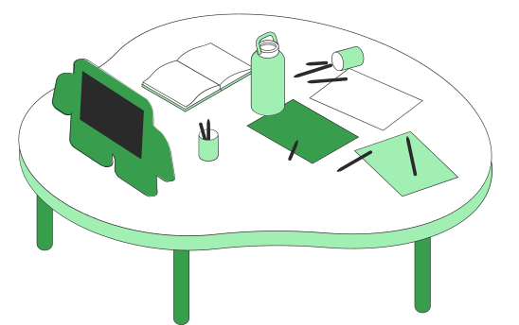
Agenda
Recordatorios
Componentes basicos
Aplicacion de la libreria extra
Ejemplo

Slide 3
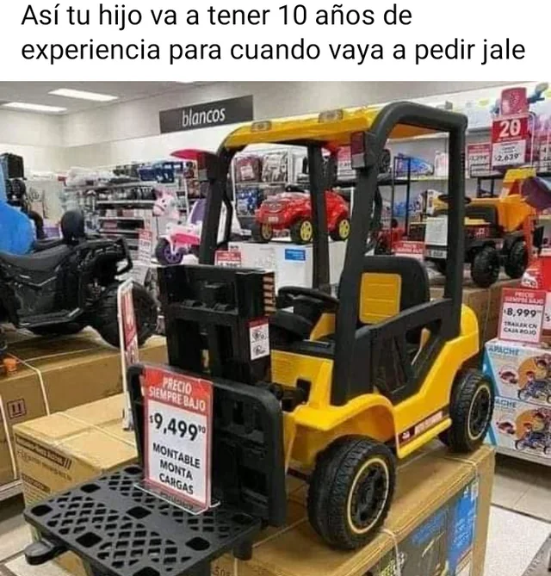

Libreria Extra en SIMIO

Slide 4
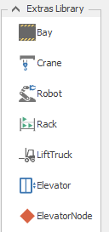
RACK - ESTANTE
En Simio, los racks no son parte de la librería estándar, pero se pueden modelar utilizando las herramientas y bloques disponibles. Los racks son estantes o estructuras de almacenamiento donde los artículos o productos pueden ser almacenados en diferentes niveles.

Slide 5
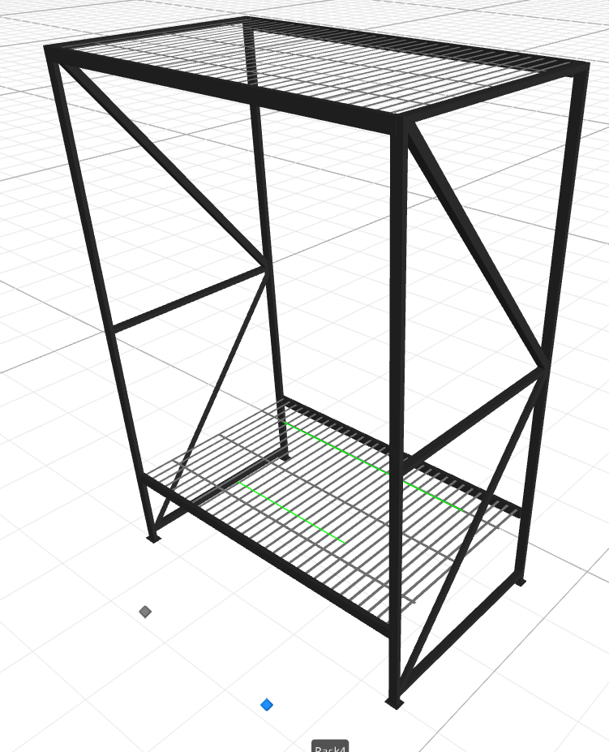
RACK - ESTANTE
Para modelar un rack en Simio, podemos utilizar una combinación de nodos y enlaces (links) para representar las posiciones de almacenamiento y los caminos que las entidades seguirán para entrar y salir del rack.

Slide 6
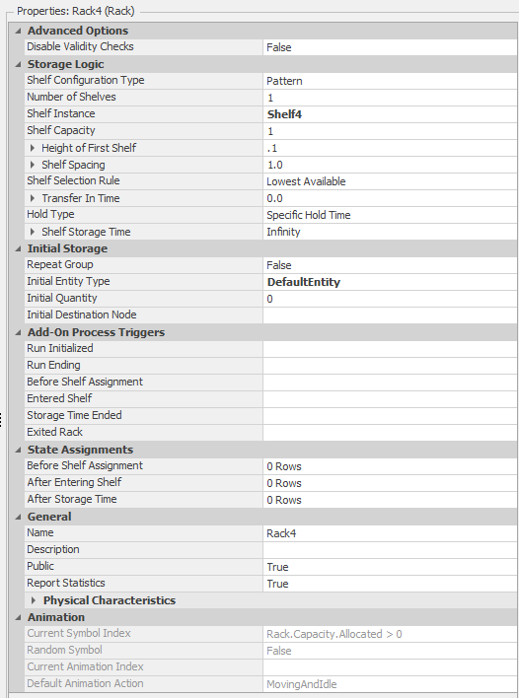
RACK - ESTANTE
Storage Logic
Number of Shelves: Especifica el número de estantes en el rack.
Shelf Capacity: Define la capacidad máxima del estante, es decir, cuántas entidades puede almacenar.
Shelf Spacing: Define el espacio entre cada estante.
Shelf Selection Rule: Regla para seleccionar el estante cuando se almacena una entidad. Por ejemplo, Lowest Available asigna la entidad al estante más bajo disponible.
Transfer In Time: Tiempo que toma transferir una entidad al rack.
Hold Type: Define si el tiempo de almacenamiento es específico (Specific Hold Time) o si depende de otros factores.

Slide 7
RACK - ESTANTE
Initial Storage
Repeat Group: Permite repetir la configuración de almacenamiento inicial en un grupo de racks, en False, podemos indicarle que entidad tiene y con True, podemos indicarle varias entidades.
Initial Entity Type: Especifica el tipo de entidad que se almacenará inicialmente.
Initial Quantity: Cantidad inicial de entidades que estarán en el rack al inicio de la simulación.
Initial Destination Node: Nodo de destino inicial para las entidades almacenadas.

Slide 8
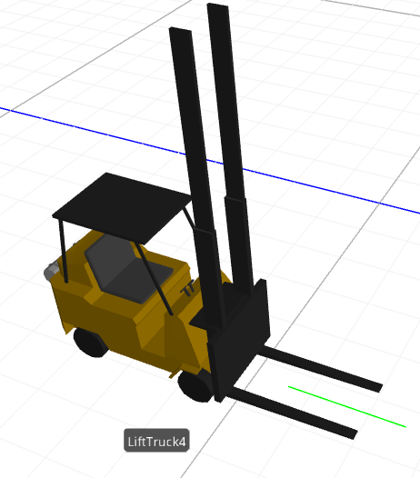
LIFT TRUCK - MONTACARGAS
El Lift Truck en Simio es un recurso móvil utilizado para transportar entidades entre diferentes ubicaciones dentro de un modelo de simulación.
Funcionamiento básico:
Puede cargar una o más entidades, dependiendo de su capacidad configurada.
Utiliza una estrategia de selección de tareas para determinar cuál tarea realizar a continuación.
Se mueve entre nodos de red o directamente a sus destinos, siguiendo un modo de viaje específico.
Tiene tiempos configurables para cargar y descargar entidades, y puede realizar estas acciones en ubicaciones específicas, como racks o estaciones de trabajo.

Slide 9
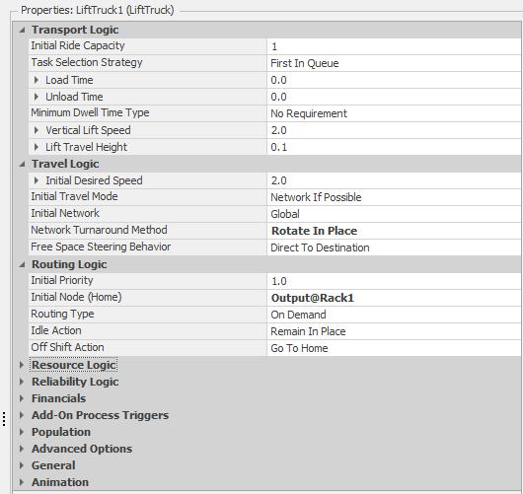
LIFT TRUCK - MONTACARGAS
Transport Logic
Initial Ride Capacity: Define la capacidad inicial de transporte del camión de elevación, es decir, cuántas entidades puede transportar a la vez.
Load Time: Tiempo que toma cargar una entidad en el camión de elevación.
Unload Time: Tiempo que toma descargar una entidad del camión de elevación.
Minimum Dwell Time Type: Tipo de tiempo mínimo de permanencia, es decir, cuánto tiempo debe permanecer el camión en una ubicación antes de moverse al siguiente destino. Por defecto está configurado como No Requirement, lo que significa que no hay un tiempo mínimo establecido.

Slide 10
LIFT TRUCK - MONTACARGAS
Travel Logic
Initial Desired Speed: Velocidad deseada inicial del camión.
Initial Travel Mode: Modo de viaje inicial. Aquí se muestra Network If Possible, lo que significa que el camión usará una red de caminos si es posible.
Initial Network: Red inicial a utilizar. Configurado como Global, lo que indica que puede utilizar cualquier red disponible en el modelo.
Network Turnaround Method: Método que el camión usa para darse la vuelta en la red. Configurado en Rotate In Place, lo que significa que el camión girará en su lugar para cambiar de dirección.

Slide 11
LIFT TRUCK - MONTACARGAS
Routing Logic
Initial Priority: Prioridad inicial asignada al camión en comparación con otros recursos móviles.
Initial Node (Home): Nodo inicial o punto de inicio para el camión. Aquí está configurado como Output@Rack1, lo que significa que el camión comenzará su operación desde el punto de salida en el rack Rack1.
Routing Type: Tipo de enrutamiento, configurado como On Demand, lo que indica que el camión se moverá según sea necesario.
Idle Action: Acción que realiza el camión cuando está inactivo. Está configurado como Remain In Place, lo que significa que el camión permanecerá en su posición actual cuando no tenga tareas.

Slide 12

Ejemplo !

Slide 13
EJEMPLO
En la venta de ropa “Pantera”, llegan 2 tipos de productos al almacen, vienen en cajas con capacidad de 50, las cajas traen una camisas y la otra zapatos, los cuales se empaquetan al inicio y se guardan en un rack con capacidad de 50 por cada nivel y cuenta con 3 niveles, para tener un orden en el almacen, se separan ambos productos para no almacenarlos en el mismo rack, se utiliza un monta cargas para poder realizar el proceso de despacho de las cajas.
Para llevar un inventario de cuantas cajas tienen los racks, se le solicita mostrar cuantas cajas hay en cada rack.

Slide 14

Conceptos clave aprendidos
Libreria extra
Componentes clave

Slide 15

Valor de la semana
Excelencia, para culminar el curso y aplicar los conocimientos obtenidos a futuro

Slide 16


Referencias
Laguna, Manuel; Marklund, Johan. Business Process Modeling, Simulation and Design – 3era Edición. CRC Press. 2019
Law, Averill M. Simulation Modeling & Analysis – 4ta Edición. McGraw Hill, New York, USA 2007

Slide 17


¿Dudas?
Recuerda que tenemos nuestro foro semanal donde puedes
consultar cualquier duda que te surja en la semana

